Slide 1
Технологии доступа к данным. ADO .NET

Slide 2
Работа с внешними источниками данных
Получение данных
Представление данных в определенном формате для просмотра пользователем
Обработку (редактирование) в соответствии с реализованными в программе алгоритмами
Возврат обработанных данных в источник данных

Slide 3
Механизм доступа к внешнему источнику данных
Пользовательский интерфейс
Механизм связи внутреннего представления
с интерфейсом приложения
Механизм внутреннего представления данных,
обеспечивающий хранение данных
Механизм получения и отправки данных
ПО доступа к данным
Внешний источник данных

Slide 4
ПО доступа к данным
Может быть реализовано как
Программное окружение приложения, без которого приложение не сможет работать
Набор драйверов и динамических библиотек
Подпрограммы, интегрированные в само приложение
Отдельный сервер, обслуживающий множество приложений

Slide 5
Технологии доступа к внешним источникам данных
ADO.NET (ActiveX Data Object для .NET)
JDBC (Java Database Connectivity)
BDE (Borland Database Engine)
ADOdb

Slide 6
ADO.NET
ADO.NET — набор классов, предоставляющих службы доступа к данным программисту, работающему на платформе .NET Framework.
ADO.NET имеет богатый набор компонентов для создания распределенных приложений, совместно использующих данные. Это неотъемлемая часть платформы .NET Framework, которая предоставляет доступ к:
  реляционным данным,
  XML-данным,
  данным приложений.

Slide 7
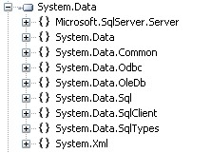
Фундаментальные классы ADO.NET
С точки зрения программиста, тело ADO.NET составляет базовая сборка с именем System.Data.dll. В этом двоичном файле находится значительное количество пространств имен, многие из которых представляют типы конкретного поставщика данных ADO.NET:

Slide 8
Фундаментальные классы ADO.NET
System.Data- ключевые классы контейнеров данных, которые моделируют столбцы, отношения, таблицы, наборы данных, строки, представления и ограничения. Дополнительно содержит ключевые интерфейсы, которые реализованы объектами данных, основанными на соединениях
System.Data.Common - базовые, наиболее абстрактные классы, которые реализуют некоторые из интерфейсов из System.Data и определяют ядро функциональности ADO.NET. Поставщики данных наследуются от этих классов (DbConnection, DbCommand и т.п.), создавая собственные специализированные версии
System.Data.OleDb - классы, используемые для подключения к поставщику OLE DB, включая OleDbCommand, OleDbConnection и OleDbDataAdapter. Эти классы поддерживают большинство поставщиков OLE DB, но не те, что требуют интерфейсов OLE DB версии 2.5
System.Data.SqlClient - классы, используемые для подключения к базе данных Microsoft SQL Server, в том числе SqlDbCommand, SqlDbConnection и SqlDbDataAdapter. System.Data.OracleClient - классы, необходимые для подключения к базе данных Oracle (версии 8.1.7 и выше), в том числе OracleCommand, OracleConnection и OracleDataAdapter.
System.Data.Odbc - классы, необходимые для подключения к большинству драйверов ODBC, такие как OdbcCommand, OdbcConnection, OdbcDataReader и OdbcDataAdapter. Драйверы ODBC поставляются для всех видов источников данных и конфигурируются через значок Data Sources (Источники данных) панели управления
System.Data.SqlTypes - структуры, соответствующие встроенным типам данных SQL Server. Эти классы не являются необходимыми, но предоставляют альтернативу применению стандартных типов данных .NET, требующих автоматического преобразования

Slide 9
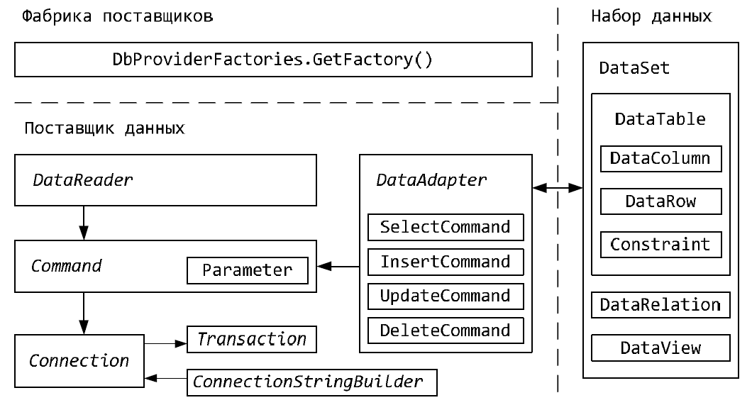
Архитектура ADO.NET

Slide 10
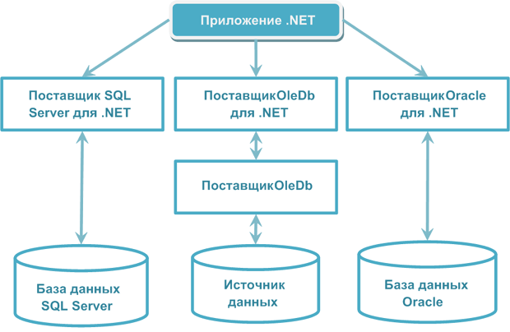
Модель поставщиков
В основе ADO.NET лежит модель поставщиков, которая позволяет работать схожим образом с разными источниками данных:

Slide 11
Основные объекты поставщиков данных ADO.NET
Классы доступа к данным
Connection
Классы для автономной обработки данных
DataSet
DataReader
DataAdapter
Command
DataTable
DataColumn
etc.
DataRelation

Slide 12
Поставщики - структура
В состав поставщика входят следующие типы объектов:
Connection. Позволяет подключаться к хранилищу данных и отключаться от него. Объекты подключения обеспечивают доступ к соответствующим объектам транзакций.
Command. Представляет SQL-запрос или хранимую процедуру., предоставляют доступ к объекту чтения данных конкретного поставщика данных.
DataReader. Этот объект предоставляет быстрый опережающий доступ только для чтения к данным, извлеченным по запросу.
DataAdapter. Этот объект выполняет две задачи:
  наполнение DataSet (автономная коллекция таблиц и отношений) информацией, извлеченной из источника данных.
  применение изменений данных к источнику данных в соответствии с модификациями, произведенными в DataSet.

Slide 13
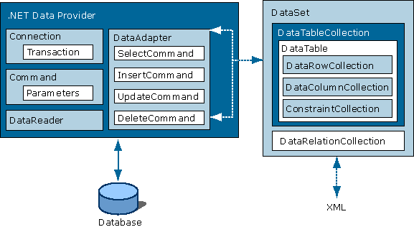
Поставщики - структура

Slide 14
Connection. Соединение с БД в ADO.NET
В основе подключения к базе лежит строка соединения:
В зависимости от источника данных строка соединения может включать такие элементы как:
Data Source – адрес сервера.
Initial Catalog – имя базы.
AttachDbFilename – путь к файлу базы.
Integrated Security – аутентификация Windows.
User Id – идентификатор пользователя.
Password – пароль.
https://www.connectionstrings.com/
Data Source=.\SQLEXPRESS; AttachDbFilename=|DataDirectory|\PUBS.MDF;
Integrated Security=True;

Slide 15
Connection. Хранение строк соединения.
Строки лучше всего хранить в одном месте, чтобы из любого кода можно было бы просто получить доступ:
app.config (web.config) – специализированный файл конфигурации Windows (Web)- приложения, в нем есть раздел, предназначенный для хранения строк соединения:
Пример строки соединения:
string connectionString =
WebConfigurationManager.ConnectionStrings["toplivoConnectionString"].ConnectionString;
<connectionStrings>
<add … />
</connectionStrings>
<add name=“toplivoConnectionString“ connectionString="Data Source=.\sqlexpress;Initial Catalog=toplivo;Integrated Security=True“ providerName="System.Data.SqlClient" />

Slide 16
Connection. Соединение с БД в ADO.NET
Параметры строки необходимо помнить и писать без ошибок, так как эти ошибки будут обнаружены только в момент подключения к источнику, но не при компиляции. В поставщиках данных имеется специальный класс, унаследованный от DbConnectionStringBuilder, который предназначен для построения правильных строк подключения. Типизированные свойства этого класса соответствуют отдельным параметрам строки подключения.
Пример демонстрирует использование класса SqlConnectionStringBuilder:
var builder = new SqlConnectionStringBuilder();
builder.DataSource = @"(.\sqlexpress";
builder.InitialCatalog ="toplivo";
builder.IntegratedSecurity = true;
Var conn = new SqlConnection(builder.ConnectionString);

Slide 17
Connection. Соединение с БД в ADO.NET
Имея строку соединения можно подключится к базе данных, используется класс Connection:
Серверы баз данных устанавливают лимит на количество одновременных подключений. Поэтому открытые соединения следует закрывать после использования. Для этого применяется метод Close() или метод Dispose() , являющийся реализацией интерфейса IDisposable. Использование using гарантирует вызов connection.Dispose()
SqlConnection conn = new SqlConnection(connString);
try
{
conn.Open();
…
}
finally
{
conn.Close();
}
using( var conn = new SqlConnection(connString))
{
conn.Open();
// работа с соединением
}

Slide 18
Connection. Обработка ошибок соединения
Обычно при возникновении ошибки источника на клиенте генерируется исключительная ситуация особого типа, специфичного для каждого поставщика данных.
Например, для поставщика SQL Server это исключение типа SqlException. В объекте SqlException доступно свойство Errors – набор объектов типа SqlError. В этих объектах содержится дополнительная информация об ошибке:
try
{
// действия, которые могут вызвать ошибку
}
catch (SqlException ex)
{
string error = ex.Message + "\n";
foreach(SqlError err in ex.Errors)
{
error += "Message: " + err.Message + "\n" +
"Level: " + err.Class + "\n" +
"Procedure: " + err.Procedure + "\n" +
"Line Number: " + err.LineNumber + "\n";
}
}

Slide 19
Класс Command
Класс Command позволяет выполнить SQL-оператор любого типа (Create, Select, Update, Delete):
Для выполнения оператора надо указать тип команды:
Text - Команда будет выполнять прямой оператор SQL. Оператор SQL указывается в свойстве CommandText. Это — значение по умолчанию.
StoredProcedure - Эта команда будет выполнять хранимую процедуру в источнике данных. Свойство CommandText представляет имя хранимой процедуры.
TableDirect - Команда будет опрашивать все записи таблицы. CommandText — имя таблицы, из которой команда извлечет все записи.
SqlCommand com = new SqlCommand("Select * from Customer", conn);

Slide 20
Класс Command. Возможные значения перечисления CommandType
Значение | Пример SQL-запроса
Text (по умолчанию) | string select = "SELECT ContactName FROM Customers"; SqlCommand cmd = new SqlCommand(select, cоnn);
StoredProcedure | SqlCommand cmd = new SqlCommand("CustOrderHist", conn); cmd.CommandType = CommandType.StoredProcedure; cmd.Parameters.AddWithValue("@CustomerID", "QUICK");
TableDirect | OleDbCommand cmd = new OleDbCommand("Categories", conn); cmd.CommandType = CommandType.TableDirect;

Slide 21
Класс Command
После того как заданны все параметры для объекта Command, его можно выполнить одним из 3-х методов:
ExecuteNonQuery() - Выполняет команды, отличные от SELECT, такие как SQL-операторы вставки, удаления или обновления записей. Возвращенное значение означает количество строк, обработанных командой. Также вы может использоваться для выполнения команд которые создают, изменяют и уничтожают объекты базы данных;
ExecuteScalar() - Выполняет запрос SELECT и возвращает значение первого поля первой строки из набора строк, сгенерированного командой. Обычно применяется при выполнении агрегатной команды SELECT (вроде COUNT() или SUM() и др.);
ExecuteReader() - Выполняет запрос SELECT и возвращает объект DataReader, который является оболочкой однонаправленного курсора, доступного только для чтения.
Пример выполнения команды:
SqlDataReader reader = com.ExecuteReader();

Slide 22
Класс Command. ExecuteNonQuery
Метод ExecuteNonQuery() обычно используется для операторов UPDATE, INSERT или DELETE, где единственным возвращаемым значением является количество обработанных строк. Однако метод может вернуть результаты, если осуществляется вызов хранимой процедуры с выходными параметрами.
string strSQL = "UPDATE Customers
SET LastName = 'Johnson’
WHERE LastName = 'Walton'";
SqlCommand myCommand = new SqlCommand(strSQL,conn);
int i = myCommand.ExecuteNonQuery();

Slide 23
Класс Command. ExecuteScalar
Метод ExecuteScalar объекта Command выполняет запрос и возвращает первый столбец первой строки результирующего набора, возвращаемого запросом. Применяется для запросов, возвращающих одно значение. Такие запросы возникают, например, при использовании агрегатных функций COUNT, MIN, MAX.
string strSQL = "SELECT COUNT (*) FROM Inventory";
SqlCommand myCommand = new SqlCommand(strSQL, conn);
int countInv = myCommand.ExecuteScalar();
Console.WriteLine(“Количество записей" + Convert.ToString(countInv));

Slide 24
Класс Command. ExecuteReader
Метод ExecuteReader() выполняет команду и возвращает типизированный объект-читатель данных, в зависимости от используемого поставщика. Возвращенный объект может применяться для итерации по возвращенным записям.
string strSQL = "SELECT * FROM Inventory";
SqlCommand myCommand = new SqlCommand(strSQL,conn);
SqlDataReader dr = myCommand.ExecuteReader();
while (dr.Read())
Console.WriteLine("ID: {0} Car Pet Name: {1}",dr[0],dr[3]);

Slide 25
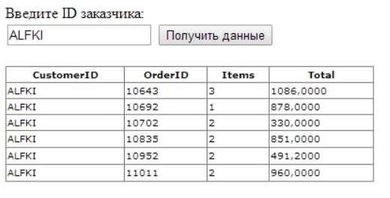
Класс Command. Параметризированные запросы.
protected void cmdGetRecords_Click(object sender, EventArgs e)
{
string connectionString = WebConfigurationManager.ConnectionStrings["Northwind"].ConnectionString;
SqlConnection con = new SqlConnection(connectionString);
// Получить заказы по идентификатору заказчика
string sql =
"SELECT Orders.CustomerID, Orders.OrderID, COUNT(UnitPrice) AS Items, " +
"SUM(UnitPrice * Quantity) AS Total FROM Orders " +
"INNER JOIN [Order Details] " +
"ON Orders.OrderID = [Order Details].OrderID " +
"WHERE Orders.CustomerID = '" + txtID.Text + "' " +
"GROUP BY Orders.OrderID, Orders.CustomerID";
SqlCommand cmd = new SqlCommand(sql, conn);
conn.Open();
SqlDataReader reader = cmd.ExecuteReader();
GridView1.DataSource = reader;
GridView1.DataBind();
reader.Close();
conn.Close();
}

Slide 26
Класс Command. Параметризированные запросы.
  Атака внедрением:
Вот что пользователь может ввести в текстовом поле, чтобы осуществить более изощренную атаку внедрением SQL, удалив все строки в таблице Customers:
  ; - граница начала нового оператора
  -- - комментирует оставшуюся часть оператора.
  Что бы избежать этой опасности, нужно использовать параметры.
ALFKI‘); DELETE * FROM Customers—

Slide 27
Класс Command. Параметризованная команда.
Параметризованная команда — это просто команда, которая использует символы-заполнители в тексте SQL. Заполнитель указывает место для динамически применяемых значений, которые затем пересылаются через коллекцию Parameters объекту Command.
Например, следующий оператор SQL:
должен стать чем-то вроде:
@CustID значение будет считаться единым целым, независимо от того, что ввел пользователь.
SELECT * FROM Customers WHERE CustomerID = 'ALFKI‘
SELECT * FROM Customers WHERE CustomerID = @CustID

Slide 28
Класс Command. Parameters.
У класса Command есть коллекция Parameters, через которую реализуется передача параметризированных команд на сервер:
Такой оператор гарантированно избежит SQL инъекции.
SqlCommand com = new SqlCommand("Select CityName from City where CountryID = (select CountryID from Country where CountryName = @Name)", conn);
com.Parameters.AddWithValue("@Name", CountryName);

Slide 29
Хранимые процедуры в ADO.NET
Выполнение в базе данных хранимых процедур вместо отдельных операторов SQL дает пользователю следующие преимущества:
необходимые операторы уже содержатся в базе данных;
все они прошли этап синтаксического анализа и находятся в исполняемом формате; перед выполнением хранимой процедуры SQL Server генерирует для нее план исполнения, выполняет ее оптимизацию и компиляцию;
хранимые процедуры поддерживают модульное программирование, так как позволяют разбивать большие задачи на самостоятельные, более мелкие и удобные в управлении части;
хранимые процедуры могут вызывать другие хранимые процедуры и функции;
хранимые процедуры могут быть вызваны из прикладных программ других типов;
как правило, хранимые процедуры выполняются быстрее, чем последовательность отдельных операторов;
хранимые процедуры проще использовать: они могут состоять из десятков и сотен команд, но для их запуска достаточно указать всего лишь имя нужной хранимой процедуры. Это позволяет уменьшить размер запроса, посылаемого от клиента на сервер, а значит, и нагрузку на сеть.

Slide 30
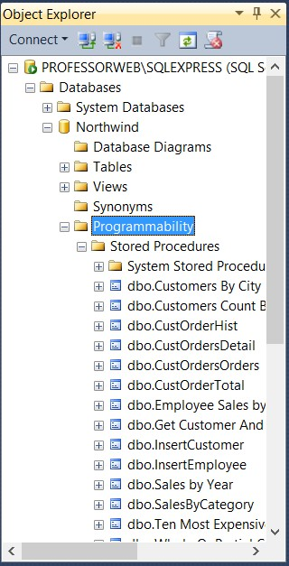
Хранимые процедуры в ADO.NET
Рассмотрим пример. Создадим процедуру:
CREATE PROCEDURE dbo.AddCustomer
@CityName nvarchar(255),
@CustomerName nvarchar(255)
AS
BEGIN
insert into Customer (CustomerName,CityID)
values (@CustomerName,
select CityID
from City
where CityName = @CityName));
END

Slide 31
Хранимые процедуры в ADO.NET
  Вызов процедуры в клиентской программе:
SqlCommand com = new SqlCommand("AddCustomer", conn);
com.CommandType = CommandType.StoredProcedure;
com.Parameters.AddWithValue("@CityName", “Гомель”);
com.Parameters.AddWithValue("@CustomerName", “Ковбеня Э.М.”);
try
{
conn.Open();
com.ExecuteNonQuery();
}
catch (Exception e)
{}
finally
{
conn.Close();
}

Slide 32
Хранимые процедуры в ADO.NET. Выходной параметр.
Некоторые процедуры могут иметь выходной (OUTPUT) параметр:
CREATE PROCEDURE InsertEmployee
@TitleOfCourtesy varchar(25),
@LastName varchar(20),
@FirstName varchar(10),
@EmployeeID int OUTPUT
AS
INSERT INTO Employees
(TitleOfCourtesy, LastName, FirstName, HireDate)
VALUES (@TitleOfCourtesy, @LastName, @FirstName, GETDATE());
SET @EmployeeID = @@IDENTITY

Slide 33
Хранимые процедуры в ADO.NET. Выходной параметр.
Прочитать выходной параметр достаточно просто:
cmd.Parameters.Add(new SqlParameter("@EmployeeID", SqlDbType.Int, 4));
cmd.Parameters["@EmployeeID"].Direction = ParameterDirection.Output;
try
{
conn.Open();
cmd.ExecuteNonQuery();
int empID = (int)cmd.Parameters["@EmployeeID"].Value;
}
finally
{
conn.Close();
}

Slide 34
Класс DataReader.
DataReader позволяет читать данные, возвращенные командой SELECT, по одной строке за раз, в однонаправленном, доступном только для чтения потоке
SqlConnection conn = new SqlConnection(connString);
SqlCommand com = new SqlCommand("Select CountryName from Country", con);
List<String> retList = new List<String>();
{
conn.Open();
SqlDataReader reader = com.ExecuteReader();
while (reader.Read())
{
retList.Add(reader.GetValue(0).ToString());
}
}
catch (Exception e)
{}
finally
{
conn.Close();
}

Slide 35
Класс DataReader. Методы.
DataReader представляет наиболее быстрый способ осмысленного доступа к данным и имеет следующие методы:
Read() - Перемещает курсор строки на следующую строку в потоке. Метод Read() возвращает true, если существует следующая строка для прочтения:
GetValue() - Возвращает значение, сохраненное в поле с указанным именем столбцы или индексом, внутри текущей выбранной строки. Тип возвращенного значения — ближайший тип .NET, наиболее соответствующий “родному” значению, хранимому в источнике данных.
GetValues() - Сохраняет значения текущей строки в массиве. Количество сохраняемых полей зависит от размера массива, переданного этому методу. Можно использовать свойство DataReader.FieldCount для определения действительного числа полей в строке, и использовать эту информацию для создания массива нужного размера
while (reader.Read())
{ }

Slide 36
Класс DataReader. Методы.
GetInt32(), GetChar(), GetDateTime() и т.д. - Эти методы возвращают значение поля с указанным индексом в текущей строке, причем тип данных специфицируется именем метода. Эти методы не поддерживают типов, допускающих null-значения.
NextResult() - Если команда, которая сгенерировала DataReader, возвратила более одного набора строк, этот метод перемещает указатель на следующий набор строк и устанавливает его непосредственно перед первой строкой.
Close() - Закрывает модуль чтения.
Пример считывания данных:
while (reader.Read())
{
retList.Add(reader.GetValue(0).ToString());
}

Slide 37
Транзакции
Транзакция — это набор операций в базе данных, которые должны быть либо все выполнены, либо все не выполнены

Slide 38
Транзакции. Пример
// Выборка имени по идентификатору клиента
string fName = string.Empty;
string lName = string.Empty;
SqlCommand cmdSelect =
new SqlCommand(string.Format("Select * from Customers where CustID = {0}", custId), cn);
using (SqlDataReader dr = cmdSelect.ExecuteReader())
{
  if (dr.HasRows)
  {
    dr.Read();
    fName = (string)dr["FirstName"];
    lName = (string)dr["LastName"];
  }
  else return;
}

Slide 39
Транзакции. Пример
// Создание объектов команд для каждого шага операции.
SqlCommand cmdRemove = new SqlCommand(
string.Format("Delete from Customers where CustID = {0}", custId), cn);
SqlCommand cmdInsert = new SqlCommand(string.Format("Insert Into CreditRisks" + "(CustID, FirstName, LastName) Values" +
"({0}, '{1}', '{2}')", custId, fName, lName), cn);

Slide 40
Транзакции. Пример
SqlTransaction tx = null;
try
{
  tx = cn.BeginTransaction();
  // Включение команд в транзакцию
  cmdInsert.Transaction = tx;
  cmdRemove.Transaction = tx;
  // Выполнение команд.
  cmdInsert.ExecuteNonQuery();
  cmdRemove.ExecuteNonQuery();
  tx.Commit();
}
catch (Exception ex)
{
  Console.WriteLine(ex.Message);
  // При возникновении любой ошибки выполняется откат транзакции.
  tx.Rollback();
}

Slide 41
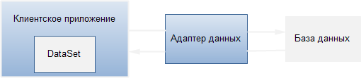
Отсоединенные наборы данных в ADO.NET
Подключение к базе и считывание данных при каждом запросе может быть дорогостоящей операцией. Зачастую более лучший вариант – считать данные один раз и работать с ними в памяти, а затем сохранить изменения в источнике. Для решения этой задачи и были созданы отсоединенные наборы данных:

Slide 42
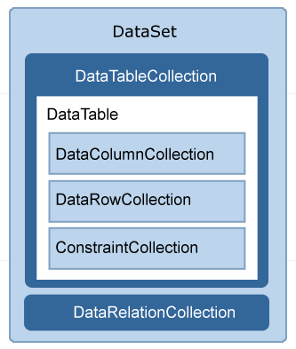
DataSet – средство локального хранения
DataSet является находящимся в оперативной памяти представлением данных, обеспечивающим согласованную реляционную программную модель независимо от источника данных.
DataSet представляет полный набор данных, включая таблицы, содержащие, упорядочивающие и ограничивающие данные, а также связи между таблицами.

Slide 43
Некоторые методы DataSet
Метод | Описание
GetXml() и GetXmlSchema() | Возвращают строку данных (в разметке XML) или информацию схемы для DataSet. Информация схемы — это структурированная информация вроде количества таблиц, их имен, столбцов, типов данных и установленных отношений
WriteXml() и WriteXmlSchema() | Сохраняют данные и схемы, представленные DataSet а файле или потоке формата XML
ReadXml() и ReadXmlSchema() | Создают таблицы в DataSet на основе существующего документа XML или документа схемы XML. Источником XML может быть файл или любой другой поток
Clear() | Очищает все данные таблиц. Однако этот метод оставляет нетронутой информацию о схеме и отношениях
Copy() | Возвращает точный дубликат DataSet с тем же набором таблиц, отношений и данных
Clone() | Возвращает DataSet с той же структурой (таблицами и отношениями), но без данных
Merge() | Принимает другой DataSet, DataTable или коллекцию объектов DataRow и объединяет с текущим объектом DataSet, добавляя новые таблицы и объединяя данные в существующих

Slide 44
Способы работы с DataSet
Существует несколько способов работы с DataSet, которые могут применяться отдельно или в сочетании. Можно сделать следующее:
Программно создать DataTable, DataRelation и Constraint внутри DataSet и заполнить таблицы данными.
Заполнить DataSet таблицами данных из существующего реляционного источника данных с помощью DataAdapter.
Загрузить и сохранить содержимое DataSet с помощью XML-кода.

Slide 45
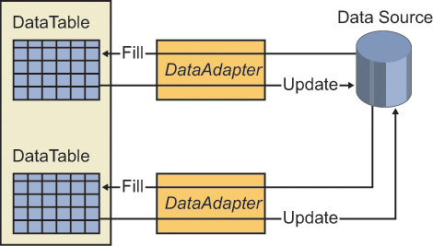
Адаптеры данных
DataAdapter. Класс адаптеров данных применяется для заполнения наборов данных DataSet с помощью объектов DataTable; кроме того, они могут отправлять измененные DataTable назад в базу данных для обработки.

Slide 46
DataAdapter. Свойства и методы.
Методы
Fill() | Выполняет команду SQL SELECT, указанную в свойстве SelectCommand, для запроса к базе данных и загрузки этих данных в объект DataTable
Update() | Выполняет команды SQL INSERT, UPDATE и DELETE, указанные свойствами InsertCommand, UpdateCommand и DeleteCommand, для сохранения в базе данных изменений, выполненных в DataTable
Свойства
SelectCommand, InsertCommand, UpdateCommand, DeleteCommand | Содержат SQL-команды, отправляемые в хранилище данных при вызовах методов Fill() и Update()

Slide 47
Наполнение DataSet данными из существующей базы данных
SqlConnection conn = new SqlConnection(connectionString);
string command = "SELECT * FROM Employees";
SqlDataAdapter adapter = new SqlDataAdapter(command, conn);
// Заполнить DataSet
DataSet dataset = new DataSet();
adapter.Fill(dataset, "Employees");
// Используем DataSet чтобы вывести все строки таблицы Employees в элемент LabelInfo
foreach (DataRow row in dataset.Tables["Employees"].Rows)
{
LabelInfo.Text += String.Format("<li>{0} {1} {2} (<em>{3:d}</em>)<br>",
row["EmployeeID"].ToString(), row["LastName"],
row["FirstName"], row["BirthDate"]);
}

Slide 48
Манипуляции со строками. DataTables.DataRow
Одна запись в таблице содержится в объекте DataRow, который может хранить несколько версий записей:
Значение DataViewRowState | Описание
CurrentRows | Текущие строки, включая не изменившиеся, добавленные и измененные.
Deleted | Удаленная строка.
ModifiedCurrent | Текущая версия, которая является измененной версией исходных данных.
ModifiedOriginal | Исходная версия всех измененных строк. Текущая версия доступна при использовании параметра ModifiedCurrent.
Added | Новая строка.
None | Отсутствует.
OriginalRows | Исходные строки, включая неизменившиеся и удаленные.
Unchanged | Неизменившаяся строка.

Slide 49
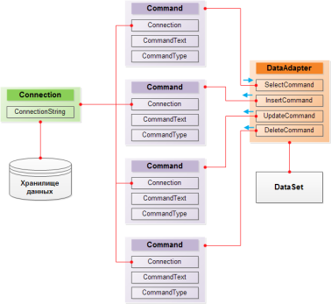
Схема совместной работы объектов ADO .NET

Slide 50
Основные этапы работы с внешними данными через отсоединенный набор ADO.NET
Подключение к существующей базе данных - создается объект Connection.
Создание DataAdapter для работы с запрашиваемыми данными.
Создание объект DataSet для локального хранения данных;
Заполнение данными DataSet через DataAdapter соединение с источником данных разрывается.
Использование объекта DataSet клиентской программой для проведения операций: визуализации, изменения, удаления, добавления и т.п. тем или иным способом.
Сохранение изменений во внешнем источнике данных: объект DataAdapter обращается к объекту Connection и на источник вносятся изменения

Slide 51
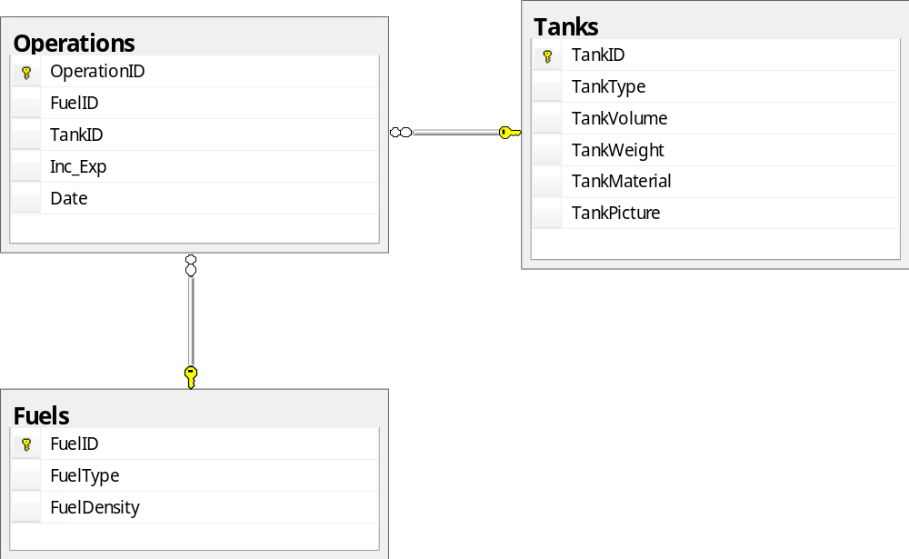
Пример. Схема базы данных.

Slide 52
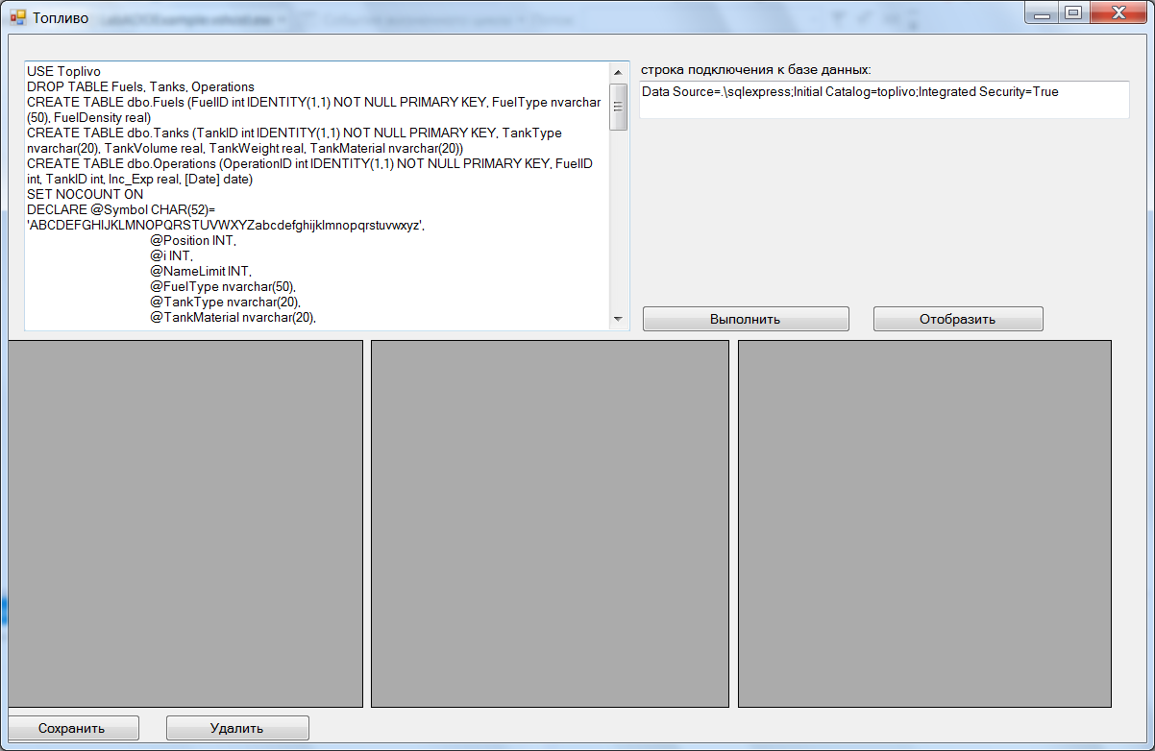
Пример. Инициализация.

Slide 53
Пример. Инициализация.
Создается рассоединенный набор данных и адаптер.
namespace WindowsFormsApplication1
{
public partial class Form1 : Form
{
SqlDataAdapter dataAdapter = new SqlDataAdapter();
DataSet ds = new DataSet();
public Form1()
{
InitializeComponent();
}
Исходный код примера: https://github.com/Olgasn/LabADO
https://github.com/Olgasn/LabADO/tree/factory

Slide 54
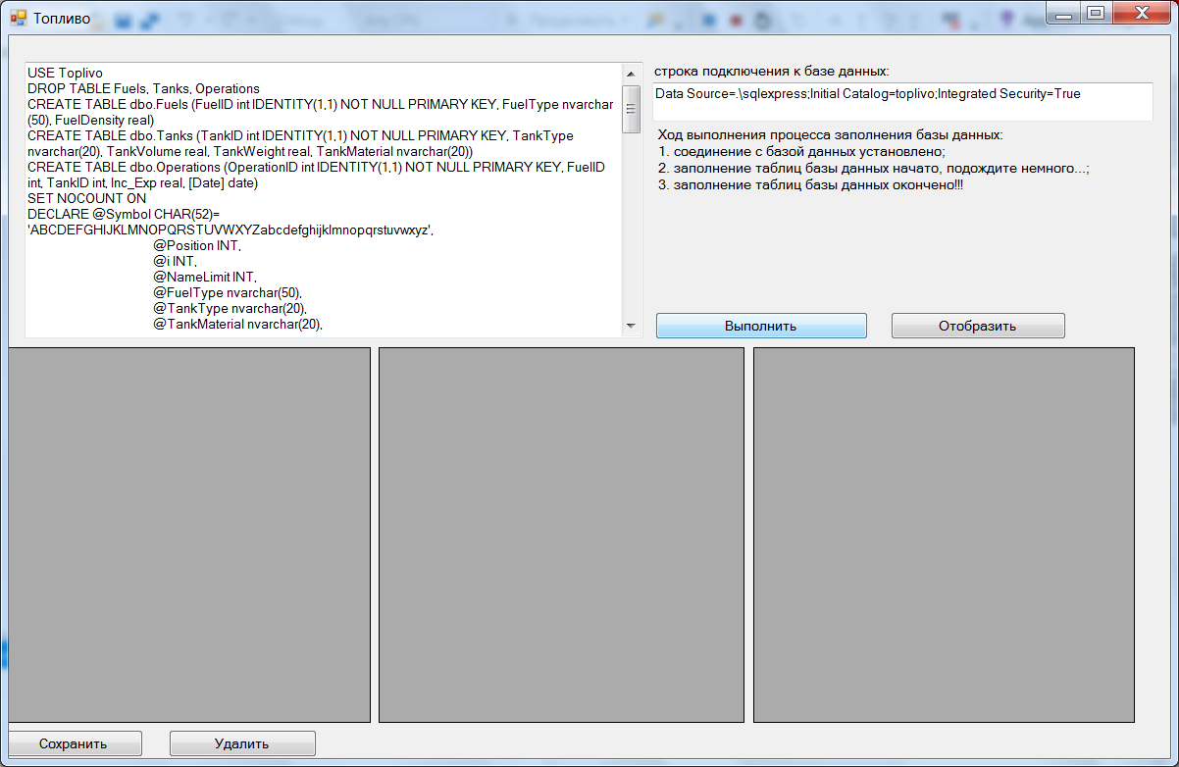
Пример. Выполнение Command

Slide 55
Пример. Выполнение Command
private void buttonFill_Click(object sender, EventArgs e)
try
{
string commandText = Convert.ToString(textBoxCommand.Text);
string ConnectionString = Convert.ToString(textBoxConnectionString.Text);
SqlConnection conn = new SqlConnection(ConnectionString);
labelInfo.Text = "Ход выполнения процесса заполнения базы данных:\r\n";
labelInfo.Refresh();
try
{……}
catch (Exception exeption)
{
labelInfo.Text = labelInfo.Text + "Ошибка: "+ exeption.Source;
labelInfo.Refresh();
}
finally
{
conn.Close();
}
}

Slide 56
Пример. Выполнение Command.
try
{
conn.Open();
labelInfo.Text = labelInfo.Text + "1. cоединение с базой данных установлено\r\n";
labelInfo.Refresh();
SqlCommand MyCommand = new SqlCommand();
MyCommand.Connection = conn;
MyCommand.CommandText = commandText;
labelInfo.Text = labelInfo.Text + "2. заполнение таблиц базы данных начато, подождите немного...\r\n";
labelInfo.Refresh();
MyCommand.ExecuteNonQuery();
labelInfo.Text = labelInfo.Text + "3. заполнение таблиц базы данных окончено!!!\r\n";
labelInfo.Refresh();
}

Slide 57
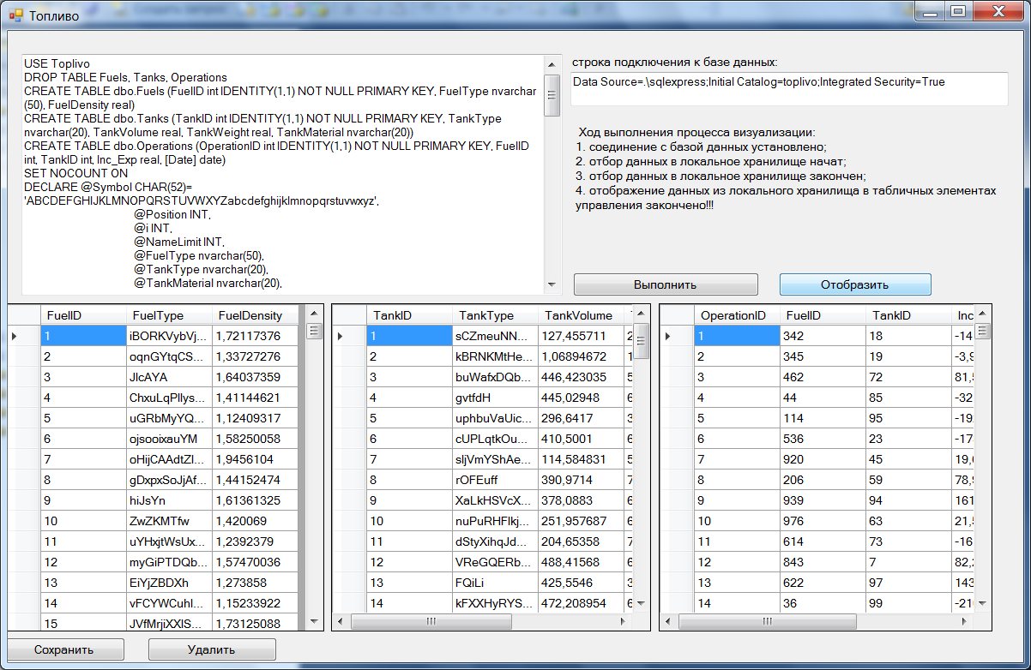
Пример. Наполнение DataSet и визуализация

Slide 58
Пример. Наполнение DataSet
conn.Open();
ds.Clear();
labelInfo.Text = labelInfo.Text + "1. соединение с базой данных установлено\r\n";
labelInfo.Refresh();
SqlCommand MyCommand = new SqlCommand();
MyCommand.Connection = conn;
labelInfo.Text = labelInfo.Text + "2. отбор данных в локальное хранилище начат\r\n";
labelInfo.Refresh();
MyCommand.CommandText = "SELECT * FROM Fuels";
dataAdapter.SelectCommand = MyCommand;
if (!(ds.Tables.Contains("Fuels"))) ds.Tables.Add("Fuels"); dataAdapter.Fill(ds, "Fuels"); //
MyCommand.CommandText = "SELECT * FROM Tanks";
dataAdapter.SelectCommand = MyCommand;
if (!(ds.Tables.Contains("Tanks"))) ds.Tables.Add("Tanks"); dataAdapter.Fill(ds, "Tanks"); //
MyCommand.CommandText = "SELECT * FROM Operations";
dataAdapter.SelectCommand = MyCommand;
if (!(ds.Tables.Contains("Operations"))) ds.Tables.Add("Operations");
dataAdapter.Fill(ds, "Operations");
labelInfo.Text = labelInfo.Text + "3. отбор данных в локальное хранилище закончен\r\n";
labelInfo.Refresh();

Slide 59
Пример. Визуализация с использованием табличного элемента DataGrid
try
{
……
dataGridView1.DataSource = ds.Tables["Fuels"].DefaultView;
dataGridView2.DataSource = ds.Tables["Tanks"].DefaultView;
dataGridView3.DataSource = ds.Tables["Operations"].DefaultView;
labelInfo.Text = labelInfo.Text + "4. отображение данных из локального хранилища в табличных элементах управления закончено!!!\r\n";
labelInfo.Refresh();
}
Исходный код примера: https://github.com/Olgasn/LabADO
https://github.com/Olgasn/LabADO/tree/factory

Slide 60
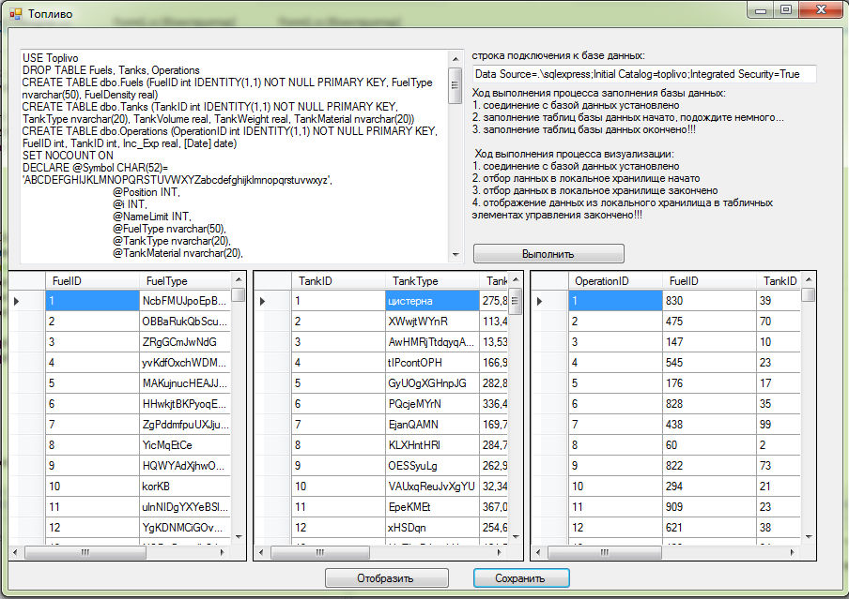
Пример. Изменение и сохранение.

Slide 61
Пример. Сохранение изменённых данных.
try
{
conn.Open();
DataTable table = ds.Tables["Fuels"];
SqlCommand command = new SqlCommand("UPDATE Fuels SET FuelType = @FuelType, FuelDensity=@FuelDensity WHERE FuelID = @FuelID", conn);
// Добавление параметров для UpdateCommand.
command.Parameters.Add("@FuelID", SqlDbType.Int, 5, "FuelID");
command.Parameters.Add("@FuelType", SqlDbType.NVarChar, 50, "FuelType");
command.Parameters.Add("@FuelDensity", SqlDbType.Real, 8, "FuelDensity");
dataAdapter.UpdateCommand = command;
dataAdapter.Update(table.Select(null, null,DataViewRowState.ModifiedCurrent));
}
Исходный код примера: https://github.com/Olgasn/LabADO
https://github.com/Olgasn/LabADO/tree/factory

Slide 62
Пример. Удаление данных с использованием DataAdapter.
//значение ключевого поля строки для удаления
int id = (int)dataGridView1.CurrentRow.Cells[0].Value;
try
{
using (conn)
{
// Определение строки запроса
string queryString = "SELECT * FROM Fuels";
// Создать команду на выборку
SqlCommand command = new SqlCommand();
command.CommandText = queryString;
command.Connection = conn;
// Создать DbDataAdapter.
SqlDataAdapter adapter = new SqlDataAdapter();
adapter.SelectCommand = command;
// Создать DbCommandBuilder.
SqlCommandBuilder builder = new SqlCommandBuilder();
builder.DataAdapter = adapter;
// Получить команду на удаление
adapter.DeleteCommand = builder.GetDeleteCommand();
DataTable table = ds.Tables["Fuels"];
// Удаление строки
DataRow[] deleteRow = table.Select("FuelID = " + id);
foreach (DataRow row in deleteRow)
{
row.Delete();
}
adapter.Update(table);
table.AcceptChanges();
}
Исходный код примера: https://github.com/Olgasn/LabADO
https://github.com/Olgasn/LabADO/tree/factory

Slide 63
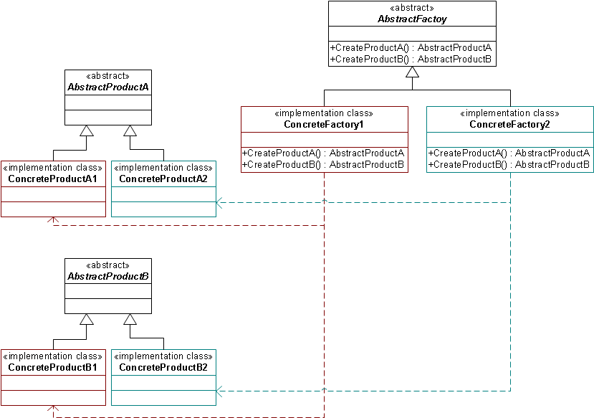
Архитектура ADO.NET. Паттерн «Абстрактная фабрика».
В основе модели программирования для написания не зависящего от поставщиков кода лежит использование «фабричного» конструктивного шаблона,

Slide 64
Паттерн «Абстрактная фабрика».
abstract class AbstractFactory
{
public abstract AbstractProductA CreateProductA();
public abstract AbstractProductB CreateProductB();
}
class ConcreteFactory1 : AbstractFactory
{
public override AbstractProductA CreateProductA()
{
return new ProductA1();
}
public override AbstractProductB CreateProductB()
{
return new ProductB1();
}
}
class ConcreteFactory2 : AbstractFactory
{
public override AbstractProductA CreateProductA()
{
return new ProductA2();
}
public override AbstractProductB CreateProductB()
{
return new ProductB2();
}
}
abstract class AbstractProductA
{ }
abstract class AbstractProductB
{ }
class ProductA1 : AbstractProductA
{ }
class ProductB1 : AbstractProductB
{ }
class ProductA2 : AbstractProductA
{ }
class ProductB2 : AbstractProductB
{ }
class Client
{
private AbstractProductA abstractProductA;
private AbstractProductB abstractProductB;
public Client(AbstractFactory factory)
{
abstractProductB = factory.CreateProductB();
abstractProductA = factory.CreateProductA();
}
public void Run()
{ }
}

Slide 65
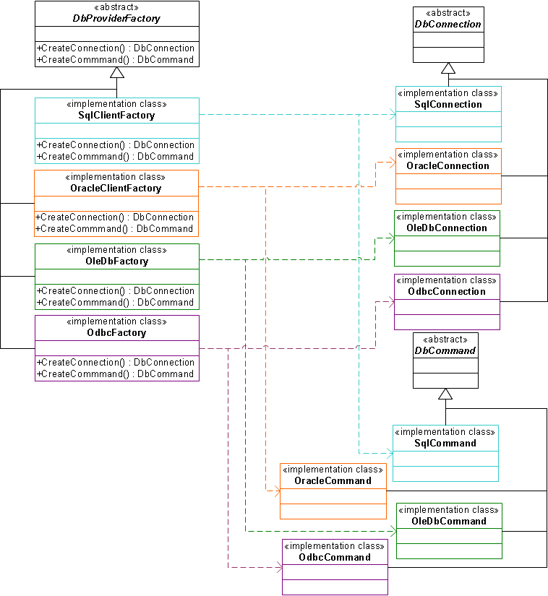
Архитектура ADO.NET. Реализация паттерна абстрактная фабрика
В «фабричном» конструктивном шаблоне используется один API-интерфейс для доступа к базам данных нескольких поставщиков. Этому шаблону присваивается соответствующее имя, поскольку он задает использование специализированного объекта, только чтобы создавать другие объекты, что очень напоминает настоящую фабрику.

Slide 66
Создание фабрики (factory). Класс DbProviderFactories
Фабрика классов сама по себе специфична для поставщика. Например, поставщик SQL Server включает класс System.Data.SqlClient.SqlClientFactory.
Поставщик Oracle использует System.Data.OracleClient.OracleClientFactory.
Однако существует полностью стандартизованный класс, который предназначен для динамического нахождения и создания необходимой фабрики.
Класс System.Data.Common.DbProviderFactories - предоставляет статический метод GetFactory(), возвращающий фабрику на основе имени поставщика.
Например, вот как выглядит код, использующий DbProviderFactories для получения SqlClientFactory:
// классы DbProviderFactories и DbProviderFactory
// находятся в пространстве имён System.Data.Common
var f=DbProviderFactories.GetFactory("System.Data.SqlClient");
DbCommand cmd = f.CreateCommand();

Slide 67
Создание фабрики (factory). Класс DbProviderFactories
DbProviderFactories – класс представляет набор статических методов для создания одного или нескольких экземпляров классов DbProviderFactory.
Методы
Имя | Описание
GetFactory(DataRow) | Возвращает экземпляр класса DbProviderFactory.
GetFactory(DbConnection) | Возвращает экземпляр класса DbProviderFactory.
GetFactory(String) | Возвращает экземпляр класса DbProviderFactory.
GetFactoryClasses() | Возвращает объект DataTable, содержащий сведения обо всех установленных поставщиках, реализующих объект DbProviderFactory.

Slide 68
Создание фабрики. Класс DbProviderFactories
DbProviderFactory – класс содержит набор методов для создания экземпляров классов поставщиков, реализующих источник данных.
Некоторые методы
Имя | Описание
CreateCommand() | Возвращает новый экземпляра класса поставщика, реализующий класс DbCommand.
CreateCommandBuilder() | Возвращает новый экземпляра класса поставщика, реализующий класс DbCommandBuilder.
CreateConnection() | Возвращает новый экземпляра класса поставщика, реализующий класс DbConnection.
CreateConnectionStringBuilder() | Возвращает новый экземпляра класса поставщика, реализующий класс DbConnectionStringBuilder.
CreateDataAdapter() | Возвращает новый экземпляра класса поставщика, реализующий класс DbDataAdapter.
CreateDataSourceEnumerator() | Возвращает новый экземпляра класса поставщика, реализующий класс DbDataSourceEnumerator.
CreateParameter() | Возвращает новый экземпляра класса поставщика, реализующий класс DbParameter.

Slide 69
Использование фабрики (factory). Пример
DbProviderFactory factory = DbProviderFactories.GetFactory("System.Data.SqlClient");
connection = factory.CreateConnection();
connection.ConnectionString = connectionString;
if (connection != null)
{
using (connection)
{
try
{
// Открыть соединение.
connection.Open();
// Создать и выполнить DbCommand.
DbCommand command = connection.CreateCommand();
command.CommandText ="INSERT INTO Categories (CategoryName) VALUES ('Low Carb')";
int rows = command.ExecuteNonQuery();
}
// Обработка ошибок, связанных с данными.
catch (DbException exDb)
{}
// Обработка других ошибок.
catch (Exception ex)
{}

Slide 70
Использование фабрики (factory). Пример обработки ошибок.
// Обработка ошибок, связанных с данными.
catch (DbException exDb)
{
Console.WriteLine("DbException.GetType: {0}", exDb.GetType()); Console.WriteLine("DbException.Source: {0}", exDb.Source);
Console.WriteLine("DbException.ErrorCode: {0}", exDb.ErrorCode);
Console.WriteLine("DbException.Message: {0}", exDb.Message);
}
// Обработка других ошибок.
catch (Exception ex)
{
Console.WriteLine("Сообщение об исключении: {0}", ex.Message);
}

Slide 71
Реализация типовых операций
Создание DbProviderFactory и DbConnection
Создание фабрики DbProviderFactory и соединения DbConnection путем передачи имени поставщика в формате «System.Data.ProviderName» и строки соединения.
Выборка данных с использованием объекта DbCommand
Объект DbCommand создается для выбора данных из таблицы Categories путем задания CommandText инструкции SQL SELECT. Предполагается, что в источнике данных существует таблица Categories. Открывается соединение, и данные получаются при помощи объекта DbDataReader.
Выполнения команды с использованием DbCommand
Выборка данных с помощью объекта DbDataAdapter
Изменение данных с помощью DbDataAdapter
Модификация данных в DataTable с использованием DbDataAdapter, в котором применяется объект DbCommandBuilder для формирования команд, необходимых для обновления данных в источнике данных.
Коды
https://github.com/Olgasn/UsingDbProviderFactory

